Slide 1
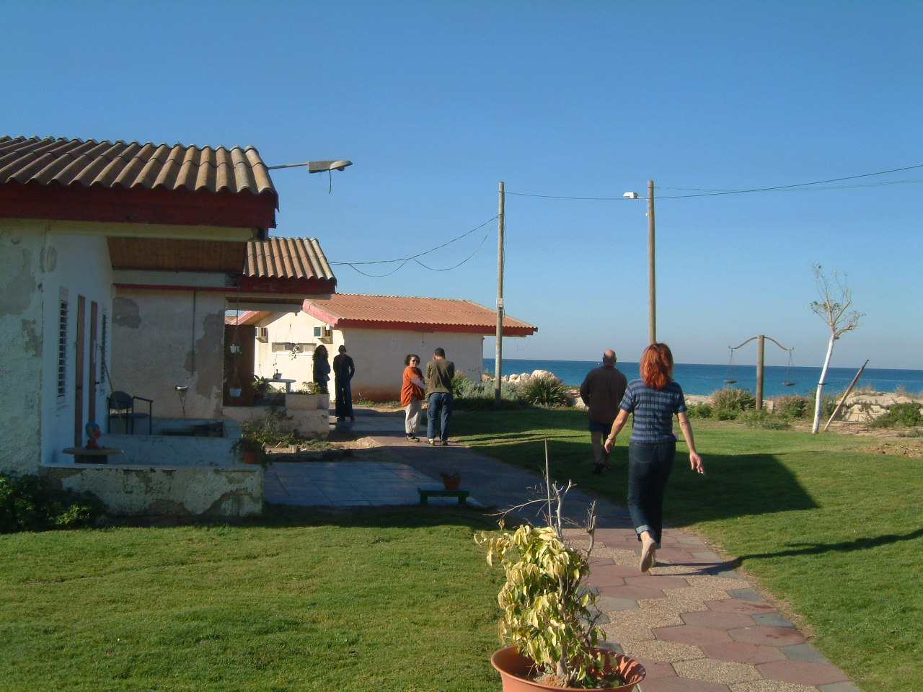
איזון – קהילה לנפגעי סמי הזיות עם סיבוכים פסיכיאטריים
איזון – קהילה לנפגעי סמי הזיות עם תופעות פסיכיאטריות

Slide 2
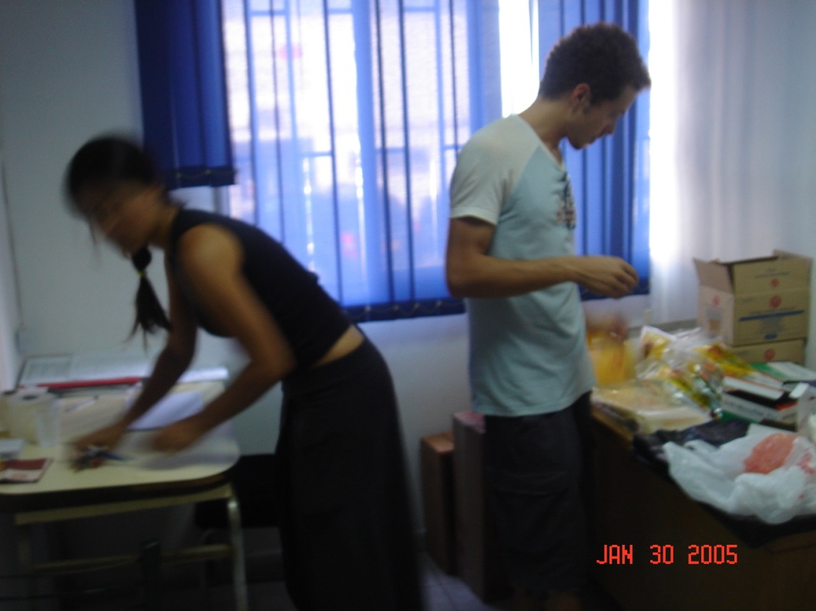
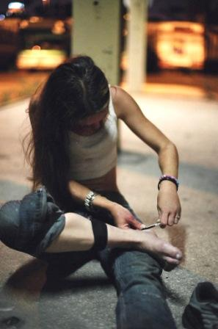
החלפת מזרקים
פרויקט החלפת מזרקים
גולומב, ת"א
צולם בתחנה המרכזית בת"א

Slide 3
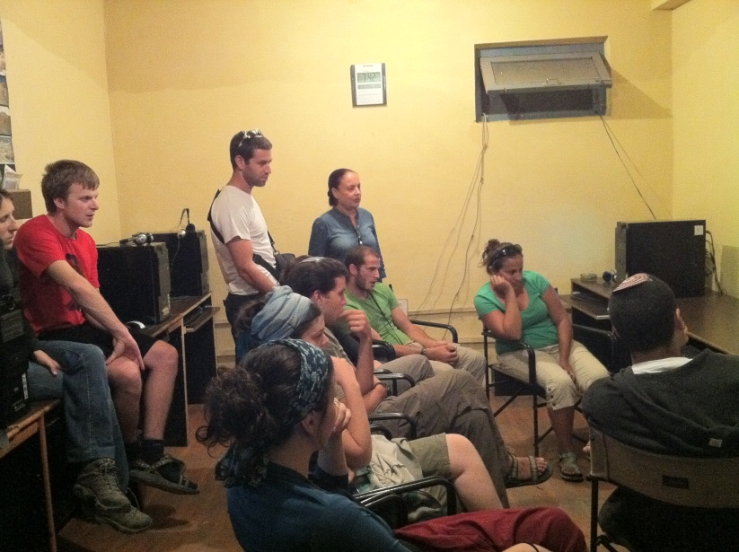

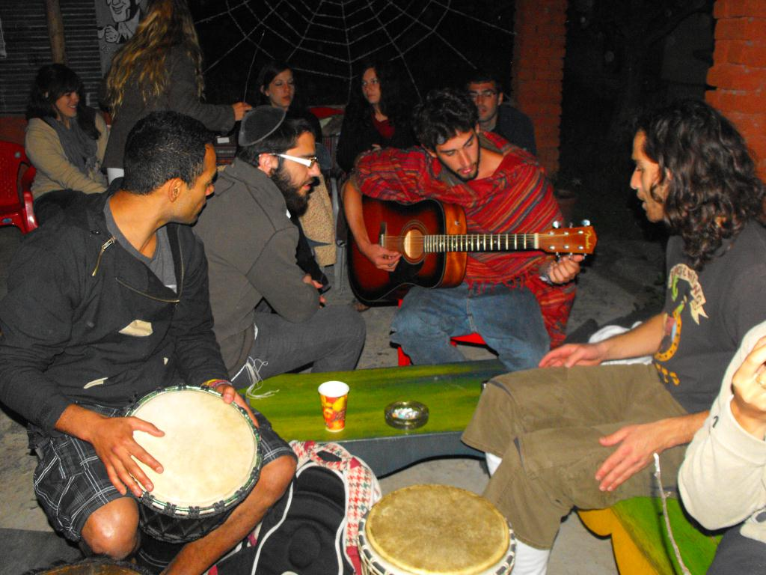
תכניות מיוחדות
אופ"י – תכנית להתערבות
בתוך בתי ספר
בית חם במנאלי,
הודו

Slide 4
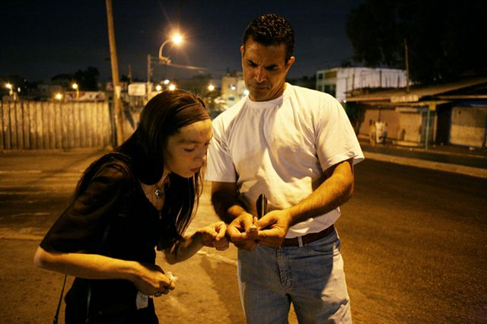
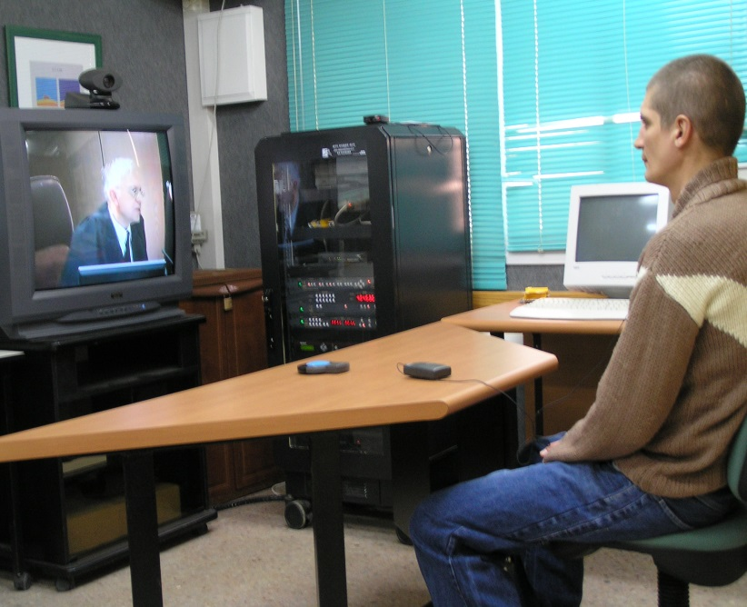
תכניות מיוחדות
בית דין לסמים
הצעד הראשון
קשר טיפולי ראשוני
עם דרי רחוב, ת"א

Slide 5
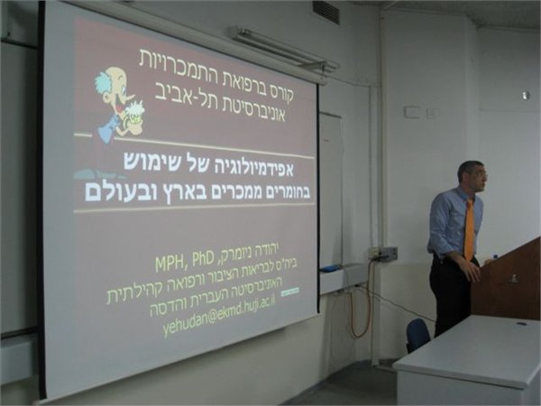
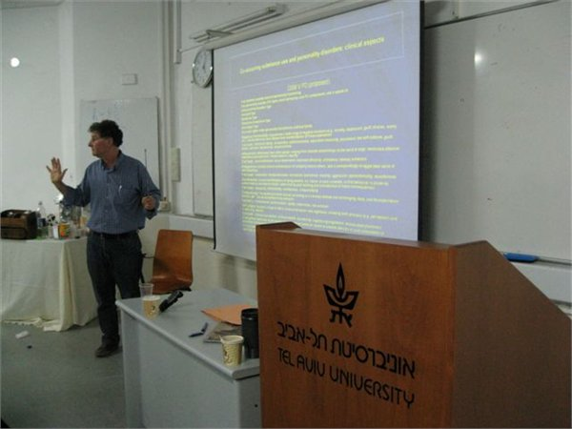
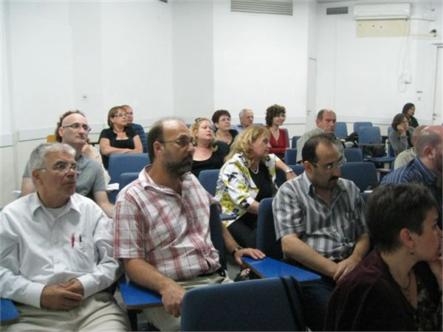
הכשרת אנשי מקצוע : במוסדות להשכלה גבוהה, הכשרות לתפקיד, הכשרה למיומנויות, הכשרת מכורים נקיים, הכשרת צוותים חינוכיים
התמונות מקורס לרפואת התמכרויות
בביה"ס לרפואה ע"ש סאקלר בתל אביב

Slide 6



פרסומים
מדריך לשיקום
מידעון שירותי טיפול
כיסוי פספורט, מחולק במרפאות למטיילים, עם הנחיות לסיוע לחבר בעת מצוקה

Slide 7
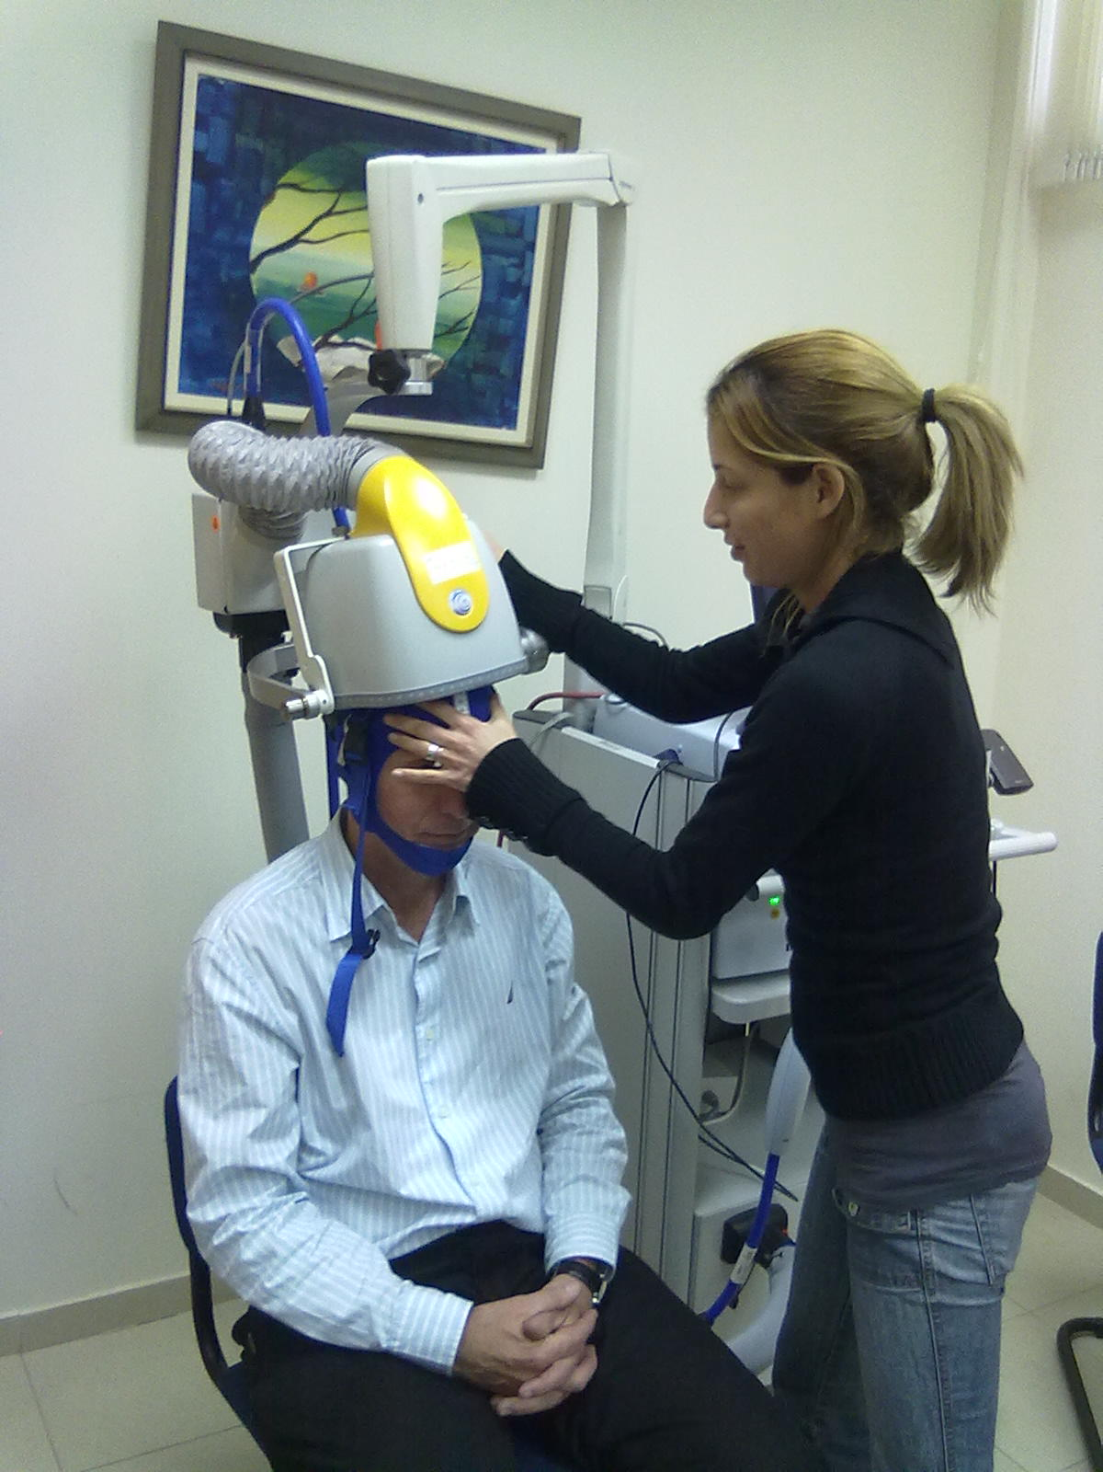
קידום המחקר:
סקרים ומחקרים לאומדן היקף התופעה.
מחקרי הערכה לתכניות והתערבויות המיושמות בשטח.
מחקר בסיסי בתחומי מדעי הטבע והרפואה.
מחקר בתחומי מדעי החברה וההתנהגות.
פיתוח עתודה אקדמית.
מרכז ניטור לאומי לסמים ואלכוהול (שת"פ עם מרכז הניטור הכלל אירופי).
מחקר

Slide 8
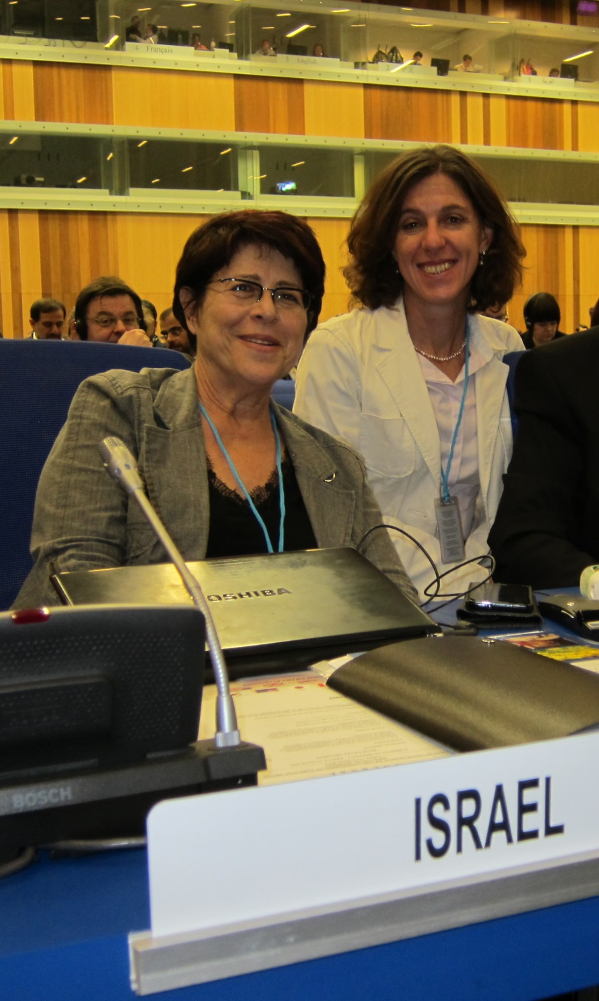
שת"פ בינ"ל
חברות (קדנציה רביעית) בוועדת הסמים של האו"ם.
הכשרות מקצועיות בשת"פ עם מש"ב (משרד החוץ) לאנשי מקצוע מהאו"ם וממדינות בעולם.
הסכם הבנות עם UNODC – רשות הסמים באו"ם.
ייצוג בפורומים בינ"ל.
חברות בקבוצת פומפידו.

Slide 9
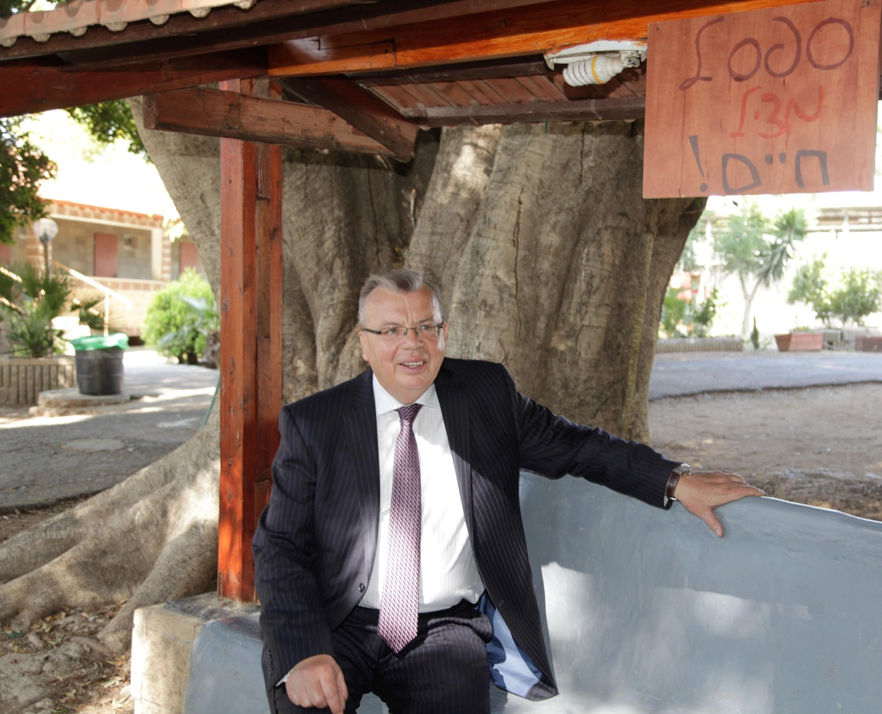
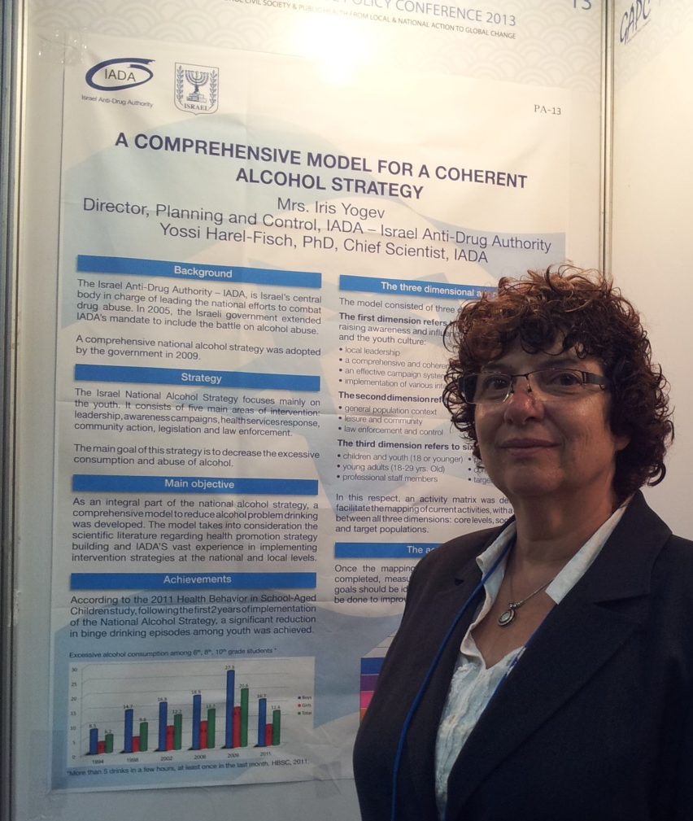
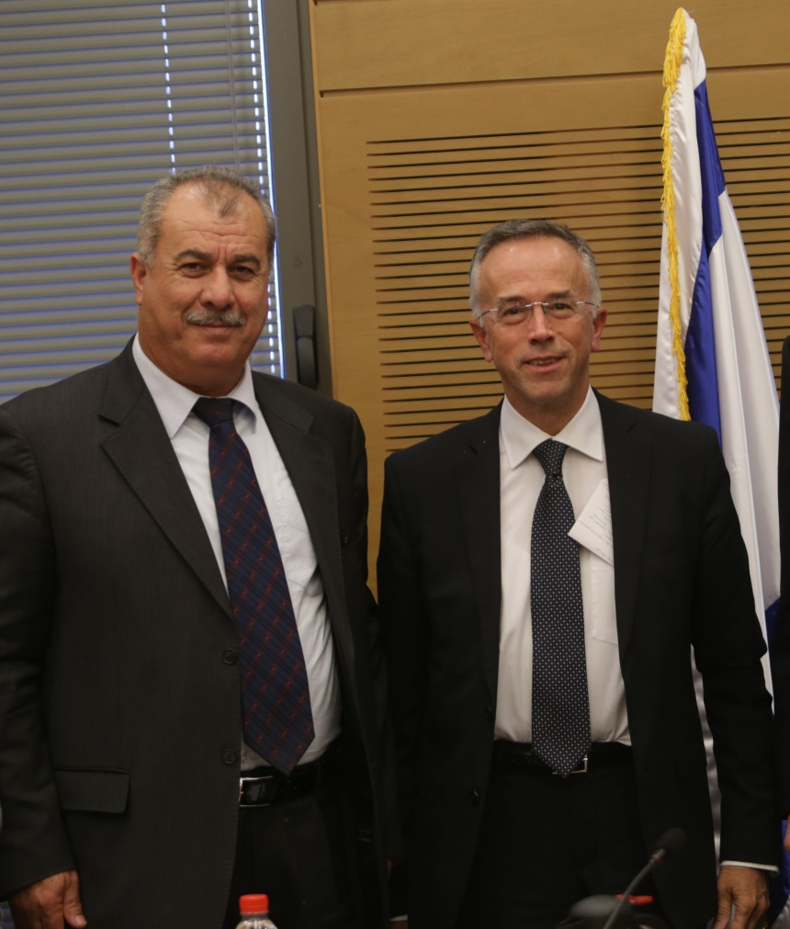
שת"פ בינ"ל
ביקור יורי פדוטוב, תת מזכ"ל האו"ם, מנהל תכנית הסמים של האו"ם
הצגת מודל
האלכוהול
ד"ר ג'רא, אחראי תחום טיפול
באו"ם, בוועדת הסמים בכנסת

Slide 10
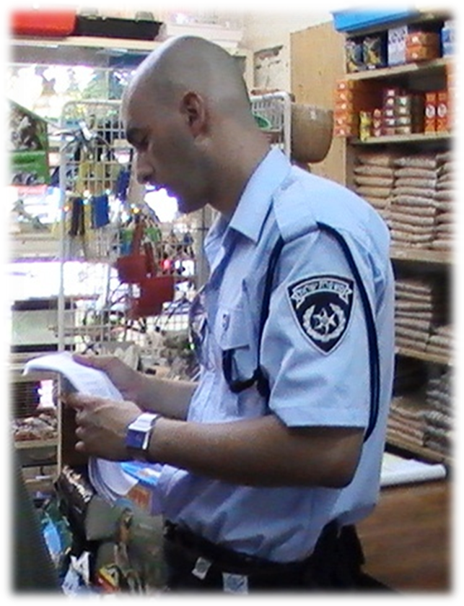
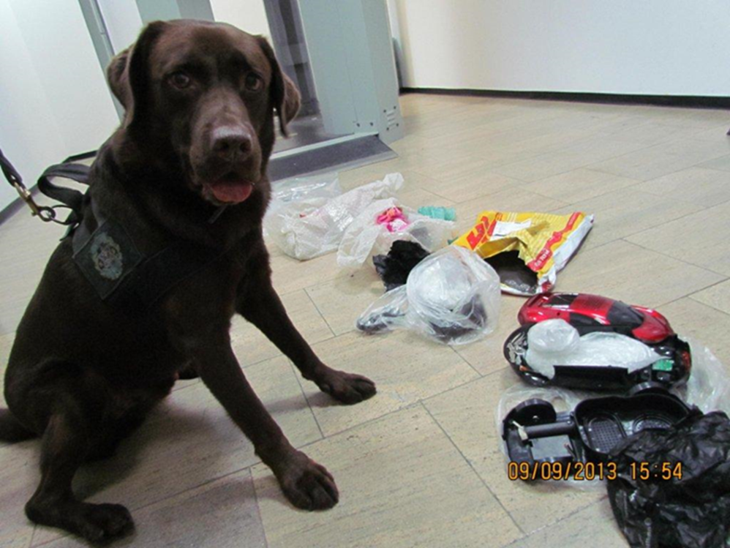
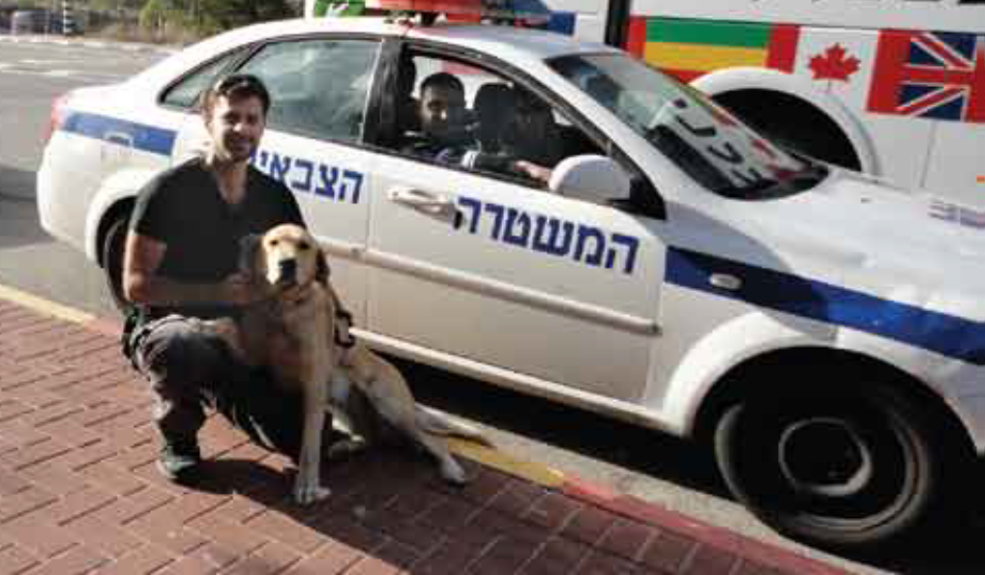


אכיפה וחקיקה

Slide 11
אכיפה וחקיקה
שותפים: משטרת ישראל, יחידת הסמים של המכס, משטרה צבאית, יחידת האכיפה של משרד הבריאות, יחידת דרור בשב"ס.
פעילות: סמי פיצוציות, אלכוהול, הכנסת חומרים חדשים לפקודת הסמים המסוכנים.
חקיקה: חוק המאבק בתופעת השכרות, חוק להגבלת הפרסום של אלכוהול, חוק המאבק בחומרים משכרים, חוק הפיקוח על מוסדות לטיפול בנפגעי סמים, תיקוני חקיקה – פקודת הסמים המסוכנים, פקודת העיריות....

Slide 12

תודה רבה על ההקשבה

